Slide 1









Slide 2


Hãy chia sẻ về ước mơ của em cùng với người bạn bên cạnh em

Slide 3







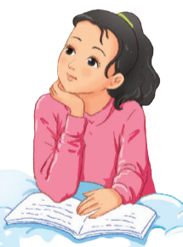
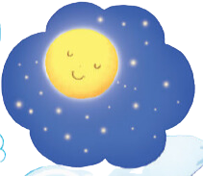

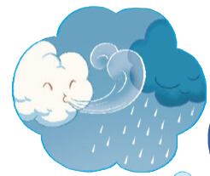




Slide 4



1/ Năng lực đặc thù:
- Đọc đúng từ ngữ, câu, đoạn và toàn bộ bài Bốn mùa mơ ước.
- Đọc diễn cảm bài thơ, biết nhấn giọng vào những từ ngữ thể hiện cảm xúc về ước mơ của bạn nhỏ.
- Nhận biết những ước mơ của bạn nhỏ trong bài thơ.
- Hiểu được nội dung bài: Ước mơ của mỗi người đều rất đẹp, rất đáng trân trọng. Con người cần nuôi dưỡng những hoài bão, ước mơ đẹp đẽ, hướng tới những điều tốt đẹp trong cuộc sống, cho mọi người xung quanh và cho bản thân mình.
2/ Năng lực chung:
- Năng lực ngôn ngữ, giao tiếp và hợp tác, tự giải quyết vấn đề và sáng tạo.
3/ Phẩm chất:
- Biết sống có hoài bão, ước mơ và trách nhiệm với ước mơ của mình

Slide 5




Slide 6


Em mơ mình là cánh én
Gọi nắng xuân về muôn nơi
Trong veo nỗi niềm thương mến
Hoà trong rộn rã tiếng cười.
Em mơ mình là cơn gió
Giữa ngày nắng hạ nồng oi
Cùng mây bay đi đây đó
Đem mưa dịu mát muôn nơi.
Em mơ là vầng trăng tỏ
Lung linh giữa trời thu xanh
Vui cùng những ngôi sao nhỏ
Như ngàn đôi mắt long lanh.
Em mơ mình là ngọn lửa
Xua tan giá lạnh mùa đông
Đàn chim vui bay về tổ
Bữa cơm chiều quê ấm nồng...
Yêu từng dặm dài đất nước
Em mơ về con đường xa
Bốn mùa còn bao mơ ước
Ở phía chân trời bao la.
(Nguyễn Lãm Thắng)

Slide 7

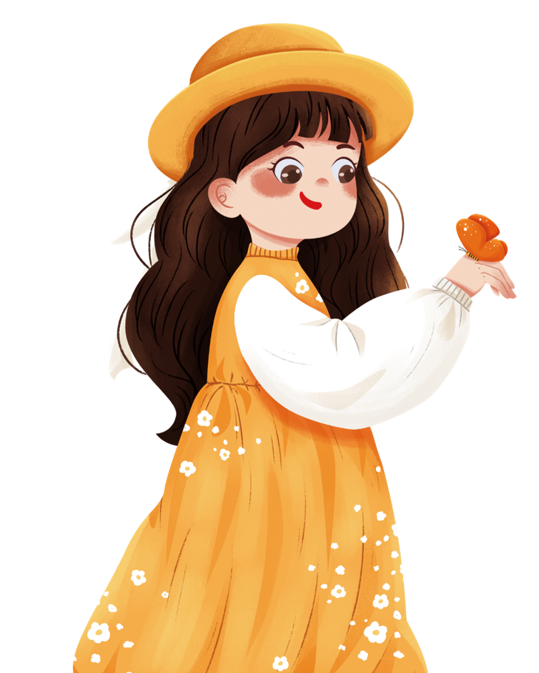
Bài thơ được chia ra làm bao nhiêu khổ?
Bài thơ chia ra làm 5 khổ thơ

Slide 8

Em mơ mình là cánh én
Gọi nắng xuân về muôn nơi
Trong veo nỗi niềm thương mến
Hoà trong rộn rã tiếng cười.
Em mơ mình là cơn gió
Giữa ngày nắng hạ nồng oi
Cùng mây bay đi đây đó
Đem mưa dịu mát muôn nơi.
Em mơ là vầng trăng tỏ
Lung linh giữa trời thu xanh
Vui cùng những ngôi sao nhỏ
Như ngàn đôi mắt long lanh.
Em mơ mình là ngọn lửa
Xua tan giá lạnh mùa đông
Đàn chim vui bay về tổ
Bữa cơm chiều quê ấm nồng...
Yêu từng dặm dài đất nước
Em mơ về con đường xa
Bốn mùa còn bao mơ ước
Ở phía chân trời bao la.
(Nguyễn Lãm Thắng)
1
4
2
5
3

Slide 9





nắng xuân
muôn nơi
nỗi niềm
nồng oi
giá lạnh mùa đông

Slide 10

Đọc ngắt giọng, nhấn giọng vào những từ ngữ, những câu thơ nói lên ước mơ của bạn nhỏ.
Em mơ / mình là cánh én
Gọi nắng xuân về muôn nơi
Trong veo nỗi niềm thương mến
Hoà trong rộn rã tiếng cười. //
Em mơ / mình là cơn gió
Giữa ngày nắng hạ nồng oi
Cùng mây bay đi đây đó
Đem mưa dịu mát muôn nơi. //
Yêu từng dặm dài đất nước
Em mơ về con đường xa
Bốn mùa còn bao mơ ước
Ở phía chân trời bao la. //
Em mơ / là vầng trăng tỏ
Lung linh giữa trời thu xanh
Vui cùng những ngôi sao nhỏ
Như ngàn đôi mắt long lanh. //
Em mơ / mình là ngọn lửa
Xua tan giá lạnh mùa đông
Đàn chim vui bay về tổ
Bữa cơm chiều quê ấm nồng... //

Slide 11

Em mơ mình là cánh én
Gọi nắng xuân về muôn nơi
Trong veo nỗi niềm thương mến
Hoà trong rộn rã tiếng cười.
Em mơ mình là cơn gió
Giữa ngày nắng hạ nồng oi
Cùng mây bay đi đây đó
Đem mưa dịu mát muôn nơi.
Em mơ là vầng trăng tỏ
Lung linh giữa trời thu xanh
Vui cùng những ngôi sao nhỏ
Như ngàn đôi mắt long lanh.
Em mơ mình là ngọn lửa
Xua tan giá lạnh mùa đông
Đàn chim vui bay về tổ
Bữa cơm chiều quê ấm nồng...
Yêu từng dặm dài đất nước
Em mơ về con đường xa
Bốn mùa còn bao mơ ước
Ở phía chân trời bao la.
(Nguyễn Lãm Thắng)
1
4
2
5
3

Slide 12

Em mơ mình là cánh én
Gọi nắng xuân về muôn nơi
Trong veo nỗi niềm thương mến
Hoà trong rộn rã tiếng cười.
Em mơ mình là cơn gió
Giữa ngày nắng hạ nồng oi
Cùng mây bay đi đây đó
Đem mưa dịu mát muôn nơi.
Em mơ là vầng trăng tỏ
Lung linh giữa trời thu xanh
Vui cùng những ngôi sao nhỏ
Như ngàn đôi mắt long lanh.
Em mơ mình là ngọn lửa
Xua tan giá lạnh mùa đông
Đàn chim vui bay về tổ
Bữa cơm chiều quê ấm nồng...
Yêu từng dặm dài đất nước
Em mơ về con đường xa
Bốn mùa còn bao mơ ước
Ở phía chân trời bao la.
(Nguyễn Lãm Thắng)
1
4
2
5
3

Slide 13


Slide 14


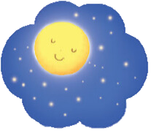
1
Mỗi mùa, bạn nhỏ đã mơ ước điều gì?
Em hãy nối sao cho đúng
Mùa xuân
Mơ mình là ngọn lửa
Mùa hạ
Mơ mình là cơn gió
Mùa thu
Mơ mình là vầng trăng tỏ
Mùa đông
Mơ mình là cánh én

Slide 15


2
Cùng bạn hỏi – đáp về lí do bạn nhỏ có những mơ ước đó trong mỗi mùa.
M: - Vì sao bạn nhỏ mơ làm cánh én?
- Vì bạn nhỏ muốn gọi mùa xuân ấm áp, tươi vui trở về
1/ Vì sao bạn nhỏ mơ là cơn gió?
- Vì bạn nhỏ muốn cùng mây bay đi đây đó, đem mưa dịu mát khắp muôn nơi vào những ngày hè nắng gắt.
2/ Vì sao bạn nhỏ mơ là vầng trăng tỏ?
- Vì bạn nhỏ muốn được sáng lung linh giữa bầu trời và vui đùa cùng những ngôi sao nhỏ.
3/ Vì sao bạn nhỏ mơ là ngọn lửa?
- Vì bạn nhỏ muốn xua tan cái giá lạnh mùa đông.

Slide 16


3
Theo mơ ước của bạn nhỏ, khung cảnh mỗi mùa hiện ra có gì đẹp? Em thích khung cảnh nào nhất? Vì sao?
Theo mơ ước của bạn nhỏ, khung cảnh mỗi mùa hiện ra đều mang những nét đặc trưng riêng của từng mùa
Mùa xuân: nắng muôn nơi, rộn rã tiếng cười.
Mùa hạ: nắng oi nồng, mây, gió dịu mát.
Mùa thu: vầng trăng tỏ lung linh, những ngôi sao nhỏ như ngàn con mắt long lanh.
Mùa đông: giá lạnh, bữa cơm ấm nồng.
Em thích khung cảnh mùa đông nhất bởi mặc dù giá lạnh nhưng hình ảnh đàn chim bay về tổ, bữa cơm ấm nồng tạo cảm giác đầm ấm, hạnh phúc khi tụ tập, sum vầy bên gia đình.

Slide 17

4
Theo em, khổ thơ cuối muốn nói điều gì về mơ ước của tuổi thơ?
Chọn câu trả lời dưới đây hoặc nêu ý kiến của em.
A
Mơ ước tuổi thơ nối dài tới tận chân trời
B
Mơ ước cho em được đến mọi miền đất nước
C
Mơ ước đứa trẻ thơ đi tới tương lai
Chia sẻ lựa chọn của em và nêu lí do vì sao em chọn

Slide 18

NỘI DUNG
Ước mơ của mỗi người đều rất đẹp, rất đáng trân trọng. Con người cần nuôi dưỡng những hoài bão, ước mơ đẹp đẽ, hướng tới những điều tốt đẹp trong cuộc sống, cho mọi người xung quanh và cho bản thân mình.

Slide 19




Slide 20


Slide 21
Em mơ mình là cánh én
Gọi nắng xuân về muôn nơi
Trong veo nỗi niềm thương mến
Hoà trong rộn rã tiếng cười.
Em mơ mình là cơn gió
Giữa ngày nắng hạ nồng oi
Cùng mây bay đi đây đó
Đem mưa dịu mát muôn nơi.
Em mơ là vầng trăng tỏ
Lung linh giữa trời thu xanh
Vui cùng những ngôi sao nhỏ
Như ngàn đôi mắt long lanh.
1
Học thuộc lòng
khổ thơ 1, 2, 3
2
3

Slide 22


Slide 23
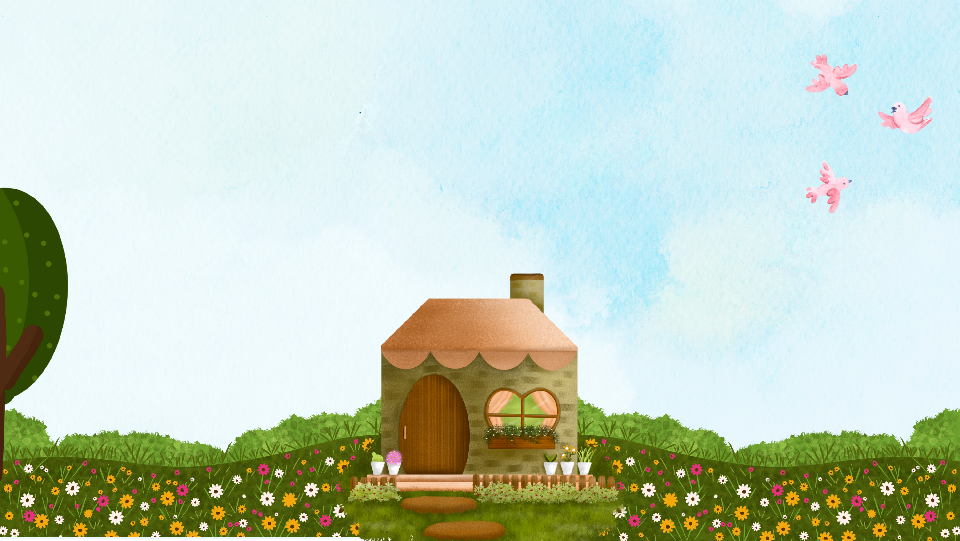

1
Tìm những thành ngữ nói về ước mơ của con người.
Cầu được ước thấy
Ước sao được vậy
Được voi đòi tiên
Cò bay thẳng cánh
Muốn gì được nấy
Rừng vàng biển bạc

Slide 24

2
Từ ngữ nào dưới đây có nghĩa giống với từ ước mơ? Đặt câu với 2 trong số các từ tìm được.
cao đẹp
ao ước
ngóng trông
hoài bão
mong ước
to lớn
khát vọng
kì diệu
Đặt câu:
- Em có mong ước trở thành phi hành gia.
- Bạn ấy có khát vọng mãnh liệt.

Slide 25


